Slide 1
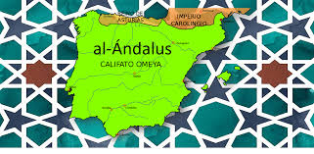
TEMA 3. AL‑ÁNDALUS Y LOS NÚCLEOS DE RESISTENCIA CRISTIANA
2º ESO

Slide 2
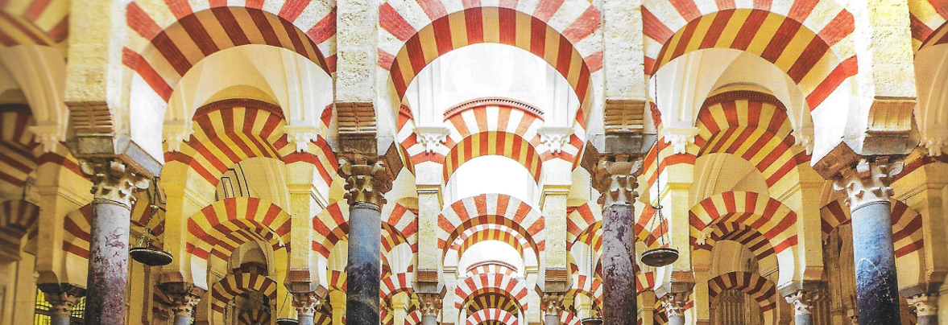
SESIÓN 1: LA CONQUISTA MUSULANA Y EL ORIGEN DEL AL-ANDALUS

Slide 3
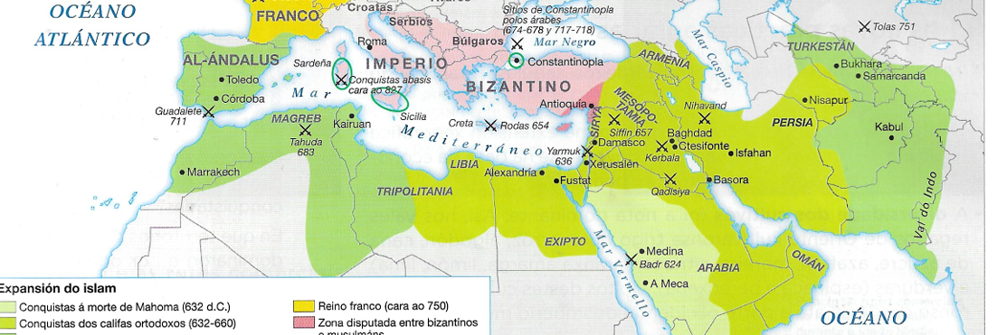
1. La llegada de los musulmanes (711)
En 711, los musulmanes cruzaron el Estrecho de Gibraltar.
El jefe militar era Tariq (de ahí procede el nombre Gibraltar →Yabal Tariq).
Las tropas estaban formadas por árabes y bereberes.
Entraron en la Península desde el norte de África
Notes:
MIS NOTAS:
Los musulmanes ya empezaron su expansión en S VII como parte su religión. Recorrieron todo el mediterráneo luchando y conquistando (mapa superior).
En el siglo VIII, el Islam se estaba expandiendo rápidamente desde Arabia hacia el norte de África y Europa. La llegada a la Península Ibérica forma parte de esa expansión.
Mientras, en la península ibérica, estaban los reyes godos. La monarquía visigoda no era hereditaria, sino que el rey era elegido por la nobleza, lo que provocaba enfrentamientos entre los nobles cada vez que moría un rey. Así, a la muerte del rey Witiza, se enfrentaron 2 familias muy poderosas (Chindasvinto y Wamba). Cuando salió elegido Roderic (o Rodrigo) la otra familia no se conformó y empezó a haber revueltas y conspiraciones contra Rodriguo. También había más nobles que no estaban contentos con como Rodgiro ejercía el poder por lo que también estaban descontentos con él.
Antes del año 711, el reino visigodo estaba muy dividido por estas luchas internas. Por eso, cuando los musulmanes llegaron a la Península Ibérica, el rey Rodrigo (que era el rey visigodo en ese momento) no contó con el apoyo de toda la nobleza. Algunos nobles visigodos pidieron ayuda a los musulmanes para enfrentarse a D. Rodrigo.
Esta falta de unidad facilitó la derrota visigoda en la batalla de Guadalete y permitió la rápida conquista musulmana en el siglo VIII.
Después de esta victoria, los musulmanes, al ver que no había mucha resistencia, fueron avanzando rápidamente y en pocos años, conquistaron casi toda la Península

Slide 4
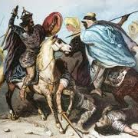
2. ¿Por qué fue fácil la conquista?
Superioridad militar musulmana
Conflictos internos de los visigodos →
Los reinos visigodos estaban divididos y debilitados.
Apoyo prestado a los invasores
Notes:
Los musulmanes, al ver que era fácil derrotar a los cristianos, fueron conquistando el resto de la península. La consuist fue rápida y fácil porque:
Muchas ciudades se rindieron sin luchar porque:
✓ Los musulmanes permitían mantener la religión y las propiedades a cambio de impuestos.
Había grupos descontentos: ej: los judíos y algunos nobles visigodos:
✓ Los judíos estaban descontentos porque eran perseguidos por los visigodos (a veces obligados a convertirse al cristianismo)
✓ Algunos nobles visigodos apoyaron a los musulmanes debido a conflictos internos y luchas por el poder.

Slide 5
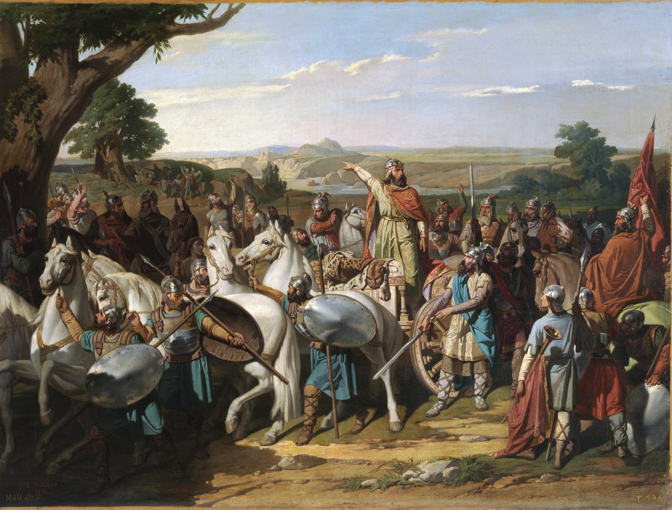
3. Batallas importantes
711: Batalla de Guadelete
722: Batalla de Covadonga
732: Batalla de Poitiers
Notes:
Las fechas más importantes son: 711, 722, 732. ¿Porqué? Porque marcan el inicio de Al-Ándalus, el comienzo de la resistencia cristiana y el freno de la expansión musulmana en Europa.

Slide 6
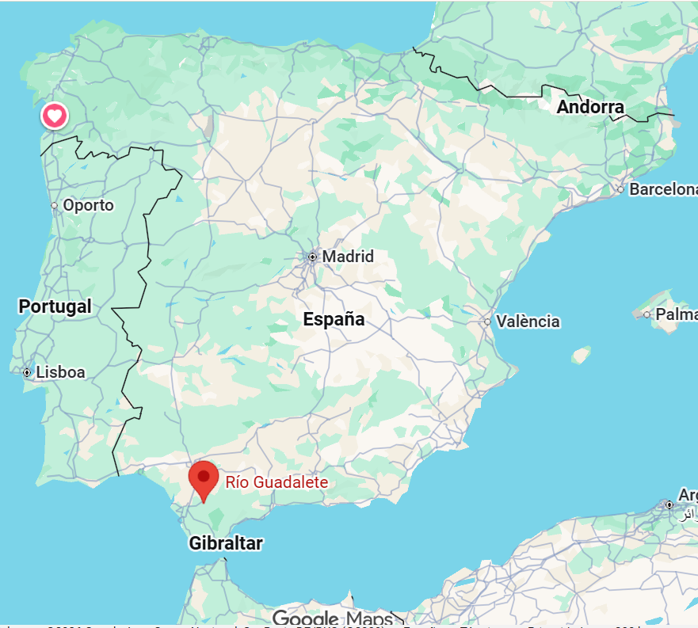
711: Batalla de Guadalete
Derrota del rey visigodo D. Rodrigo
  Tariq → vence al rey visigodo D. Rodrigo
  Supone el fin del reino visigodo
Notes:
711: Los musulmanes derrotaron al rey visigodo Rodrigo en la Batalla de Guadalete. Con esta derrota terminó el reino visigodo y comenzó la época de Al-Ándalus en la Península Ibérica

Slide 7
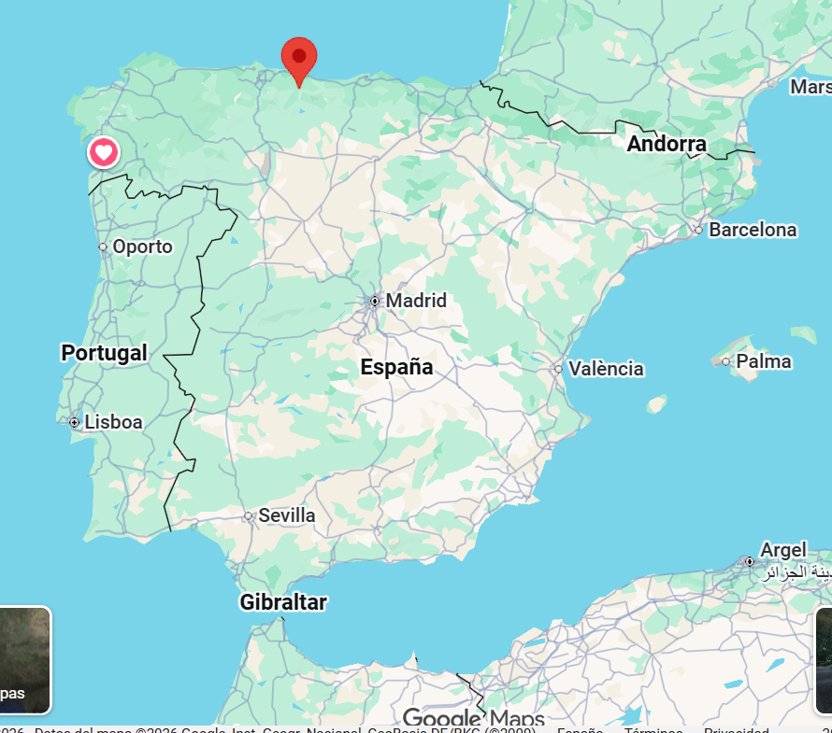
722: Batalla de Covadonga
  Victoria cristiana en Asturias
  D. Pelayo vence a los musulmanes
  Inicio de la resistencia cristiana
Notes:
722: Tuvo lugar la Batalla de Covadonga (Asturias) en la que los cristianos dirigidos por Pelayo vencieron a los musulmanes. Se considera el inicio de la Reconquista – que ya veréis más adelante.

Slide 8
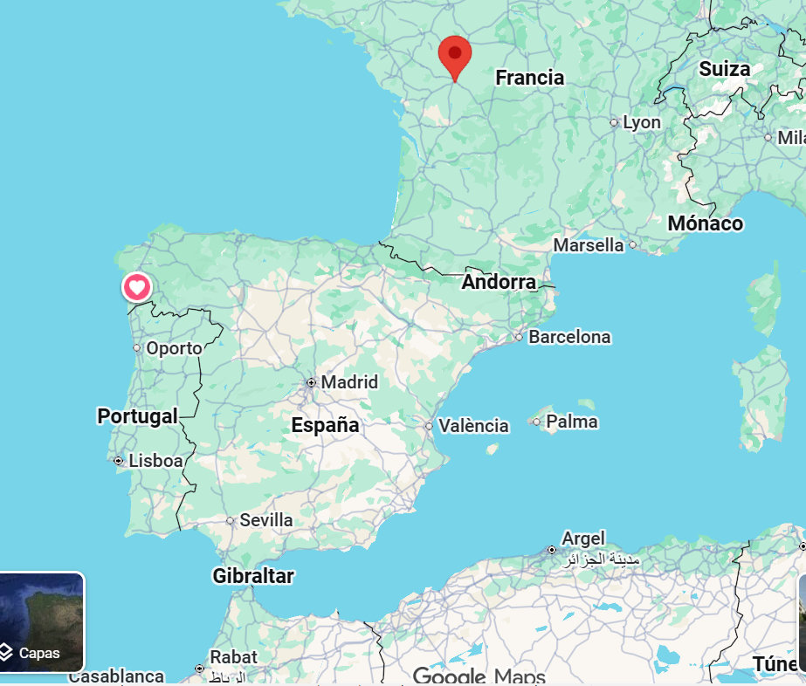
732: Batalla de Poitiers
Derrota musulmana frente a los francos.
Frenó la expansión musulmana por Europa.
Los musulmanes se replegaron al sur de los Pirineos
Notes:
732: En la Batalla de Poitiers, los musulmanes fueron derrotados por los francos, lo que frenó su avance por Europa occidental.
Truco para recordar fechas: 7/ 1-2- 3 // 1-2-2
711 llegan (Guadelete) → 722 resisten (Covadonga) → 732 se paran (Poitiers)

Slide 9
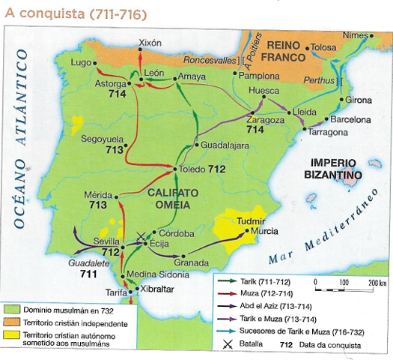
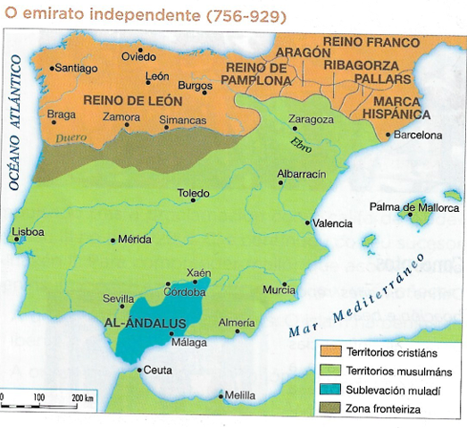
4. El nombre de Al‑Ándalus
Los musulmanes llamaron Al Ándalus al territorio conquistado en la península Ibérica
Al-Ándalus llegó a ocupar casi toda la Península Ibérica.Su extensión y su forma de gobierno fueron cambiando con el tiempo.
Notes:
MIS NOTAS: Llegan al Norte. No siguen porque los visigodos/cristianos están allí y los repelen – los reinos cristianos están protegidos por la cordillera cantábrica (Mapa izda). Con el tiempo se concentran mas al sur (mapa dcha). Os recuerda a algo la palabra Añ-Andalus?

Slide 10
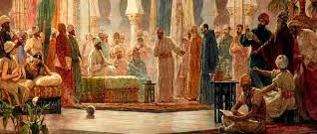
SESIÓN 2
LA EVOLUCIÓN POLÍTICA DE AL-ÁNDALUS

Slide 11
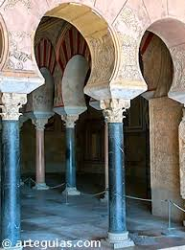
1. Qué es un Emirato y un Califato
Emirato: territorio gobernado por un emir.
Califato: territorio gobernado por un califa, con poder político y religioso.
Notes:
REACTIVACION: Territorio, no terreno
Un emir es un príncipe, caudillo o jefe militar y político de origen árabe
Un califa: es el título del líder supremo del islam, considerado el sucesor político y religioso del profeta Mahoma para gobernar la comunidad musulmana

Slide 12
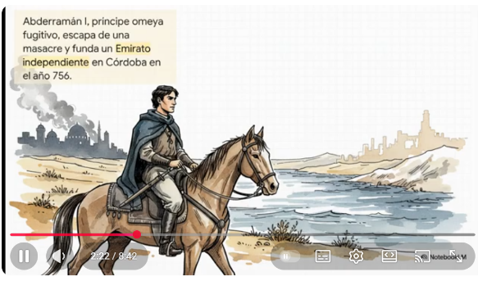
2. Emirato independiente (756-929)
Gobernado por Abderramán I.
Al-Ándalus se independiza políticamente.
PERO
Sigue reconociendo la autoridad religiosa del califa.
Convirtió a Córdoba en la capital.
Notes:
Hasta 756, Al-Ándalus dependía del califato de Damasco y estaba gobernado por un emir, que gobernaba en nombre del califa. No tenía independencia política.
Después vino la etapa del emirato independiente. Al-Ándalus fue gobernada por Abderramán I y su capital fue Córdoba. Se independizó políticamente del califato de Bagdad, pero seguía reconociendo la autoridad religiosa del califa.
¿Quién fue Abderramán I? Fue un príncipe musulmán que pertenecía a la familia omeya, que gobernaba en Oriente. Cuando su familia fue asesinada por los abasíes, él consiguió escapar y llegó a la Península Ibérica en el año 755. En 756, derrotó a otros gobernantes musulmanes y se proclamó emir de al-Ándalus y Córdoba se convirtió en la capital.
Aunque hizo a al-Ándalus independiente políticamente del califa de Bagdad, siguió reconociendo su autoridad religiosa.
Un detalle clave: empezó la construcción de la Mezquita de Córdoba, uno de los edificios más importantes de al-Ándalus.

Slide 13
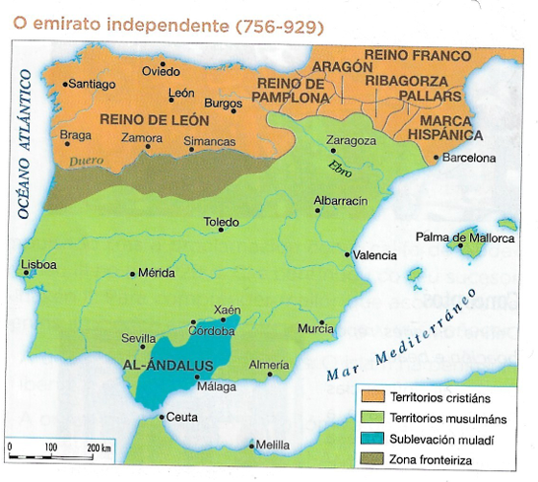
Emirato independiente
Conflictos:
  Cristianos del norte → Zamora
  Francos→ Girona y Barcelona
    Marca Hispánica
    Se subleva parte de la población (Muladíes)
Notes:
Los

Slide 14
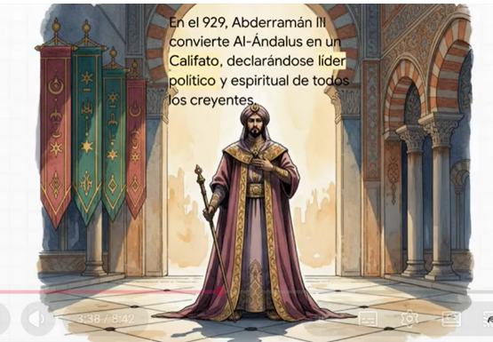
3. El Califato de Córdoba (929-1031)
Abderramán III se proclamó califa.
Nace el Califato de Córdoba.
Fue la etapa de mayor esplendor de Al-Ándalus.
Córdoba se convirtió en una de las ciudades más importantes de Europa.
Notes:
MIS NOTAS: Después con Abderramán III nació el Califato de Córdoba, (929-1031), la etapa de mayor esplendor de Al-Ándalus. Cordoba se conviritó en una de las ciudades mas importantes de Europa:
Tenía muchos habitantes
Un gran desarrollo cultural y científico, con bibliotecas, escuelas y sabios.
Se convirtió en un importante centro económico y comercial.
Tenia muchos avances para la época, que no había en otras partes de Europa, como calles pavimentadas, alumbrado y baños públicos. En el mundo musulmán el agua era muy importante por su valor religioso, agrícola y para la higiene. Además de ser esencial para la vida en zonas secas y para la agricultura, el agua tenía un valor religioso, ya que el Islam exige la purificación con agua antes de rezar (la abluciones) o los baños públicos o Hamman. Los musulmanes construyeron una red aljibes (palabra árabe que se usa hoy día) que recogían el agua y de acequias (palabra árabe) para canalizar el agua y usarla en el regadío, por ejemplo.

Slide 15
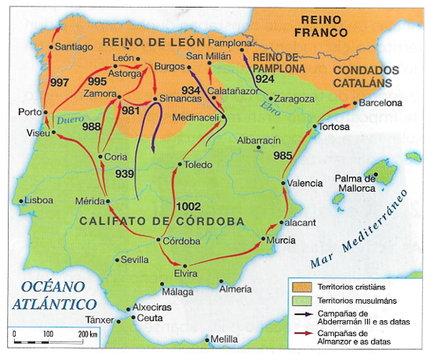
El Califato de Córdoba
Medidas de Abderramán III:
Reorganizó el ejército
Terminó con las revueltas internas
Expediciones de castigo en terreno cristianos → impuestos

Slide 16
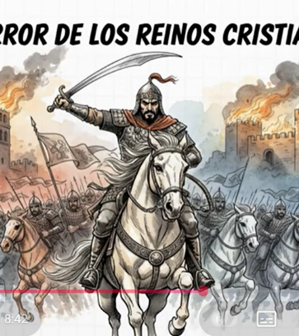
4. Almanzor y el final del Califato
Almanzor fue el hombre más poderoso del Califato.
Dirigió campañas militares contra los reinos cristianos.
Tras su muerte (1002) comenzó una crisis.
En 1031, desaparece el Califato.
Al-Ándalus se divide en reinos de taifas.
Notes:
MIS NOTAS: Almanzor no era califa, pero gobernaba como si lo fuera. Era hayib (primer ministro) y jefe del ejército, el hombre más poderoso del califato. Después de la muerte de Almanzor (1002), el califato entra en crisis. Empieza a haber luchas internas, los califas son débiles: se suceden muchos califas en poco tiempo, y no tienen autoridad ni apoyo suficiente. Surge una guerra civil dentro de al-Ándalus. Y al final, en 1031, el califato se disuelve definitivamente y aparecen los reinos de taifas, que son pequeños, independientes, y muy débiles frente a los reinos cristianos.

Slide 17
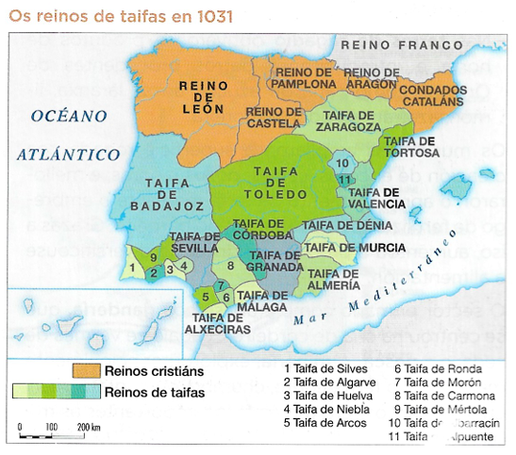
Los reinos de taifas en 1031
Notes:
MIS NOTAS: En el año 1031, el Califato de Córdoba se desintegra por conflictos internos. En su lugar surgen los reinos de taifas, pequeños estados independientes gobernados por líderes locales. Cada taifa tenía su propio gobierno, ejército y moneda. Competían entre sí, lo que facilitó el avance cristiano.
Algunas taifas pagaban tributos a los reinos cristianos para evitar ataques (parias).
¿Qué muestra el mapa?
La fragmentación de al-Ándalus en múltiples taifas.
En verde y azul: los distintos reinos de taifas (Sevilla, Zaragoza, Toledo, Badajoz, etc.).
En naranja: los reinos cristianos del norte (León, Castilla, Pamplona, Aragón, Condados Catalanes).
Actividad: Localiza tu ciudad o comunidad y di a que qué taifa pertenecía.

Slide 18
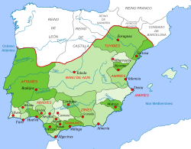
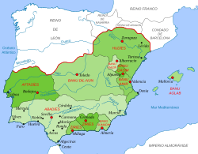
Reinos de Taifas en distintas etapas

Slide 19
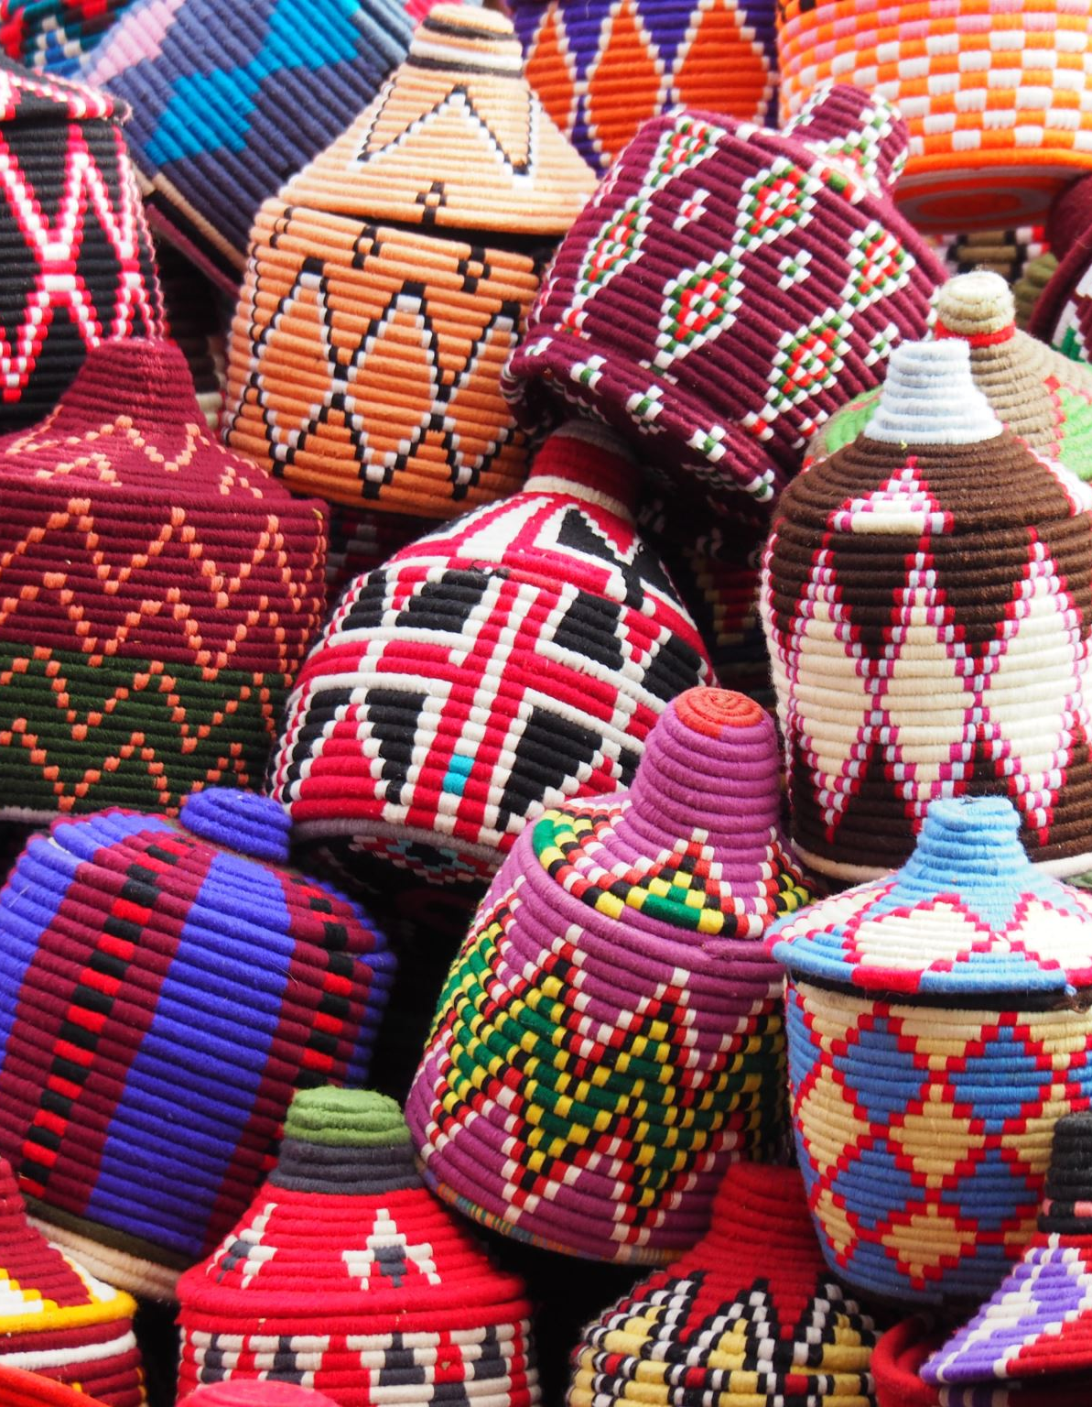
5. La diversidad social en Al-Ándalus
Según el poder económico y político, se distinguían dos grandes grupos:
La aristocracia (jassa): era un grupo reducido
La masa de la población (amma): campesinos y habitantes de las ciudades:
  Mozarabes: cristianos que vivían en territorio musulmán
  Muladies: convertidos al islam
  Bereberes: pueblos del norte de África
  Judíos
  Esclavos
Notes:
MIS NOTAS: La sociedad de Al-Ándalus era muy diversa, ya que convivían distintos grupos étnicos, religiones (musulmana, cristiana y judía) y niveles de riqueza y poder.
la jassa era una minoría – oligarquía (unos pocos). Eran la familia del califa y los árabes conquistadores y tenían los cargos más importantes y grandes propiedades. Esto es importante porque en un futuro será motivo para que el Al-Ándalus pierda su poder.
Mientras que los amma, que era la mayoría de la población, de la antigua población hispanovisigoda. La amma se dividía en:
mozárabes: cristianos que vivían en territorio musulmán
muladíes: cristianos que viven en territorio musulmán pero que se convirtieron al islam
bereberes: Los bereberes eran pueblos del norte de África que participaron en la conquista y vivieron en Al-Ándalus, aunque con menos poder que los árabes. La mayoría eran soldados y campesinos.

Slide 20
Gobierno en el Al-Andalus
Emires / Califas
  Funcionarios
  Hachib = Primer Misnitro
  Visir
  Provincias (Coras):
  Vali = Gobernador
  Cadí = Juez
  Ejército → mercenarios

Slide 21
Actividades
https://www.youtube.com/watch?v=t_luLybat04 al andalus en 1 minuto
https://www.youtube.com/watch?v=9Aw3GNHxvQw
(7 mins hasta 4:15)
https://www.youtube.com/watch?v=7yu39pJ26JU (3 mins)

Slide 22
“Los musulmanes obligaban a todos a cambiar de religión.”
“Se permitía mantener propiedades a cambio de impuestos
“Algunos grupos apoyaron a los invasores
Todos los habitantes de Al-Ándalus eran musulmanes
“Los bereberes procedían del norte de África y participaron en la conquista.
El califa tenía solo poder religioso.

